Slide 1
Школско такмичење 2008. година
Б група

Slide 2
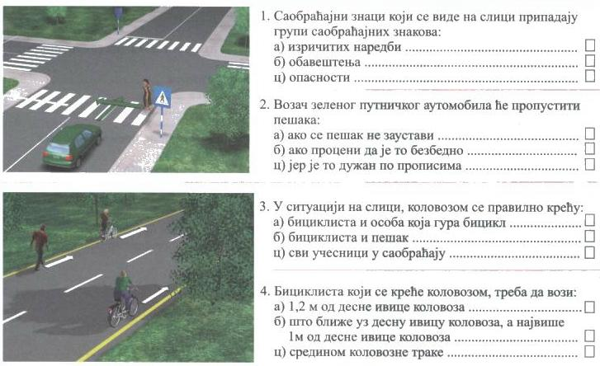

Slide 3
30
црвене

Slide 4
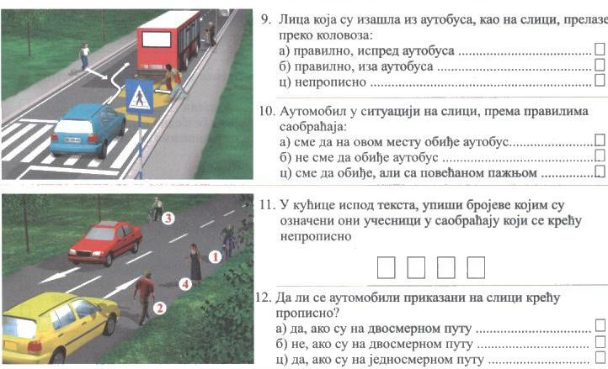
1
2

Slide 5
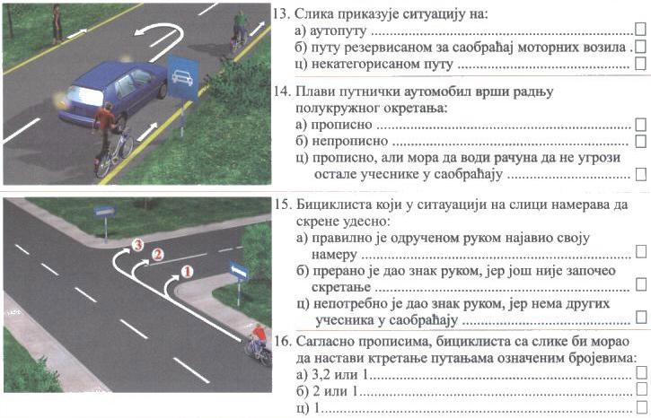

Slide 6
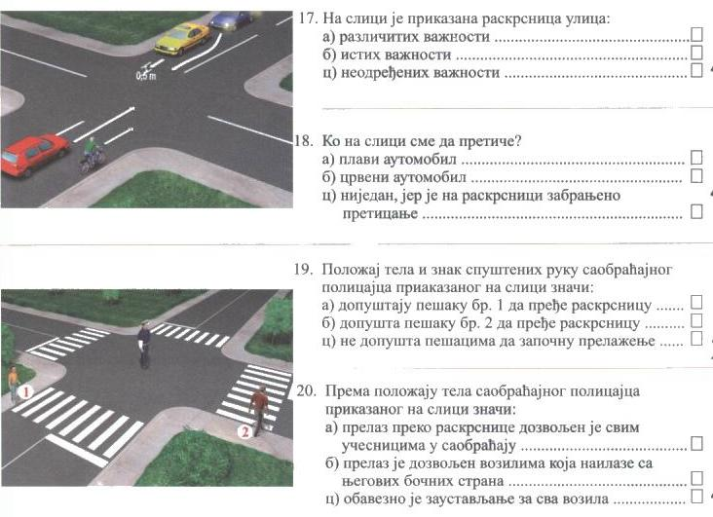

Slide 7
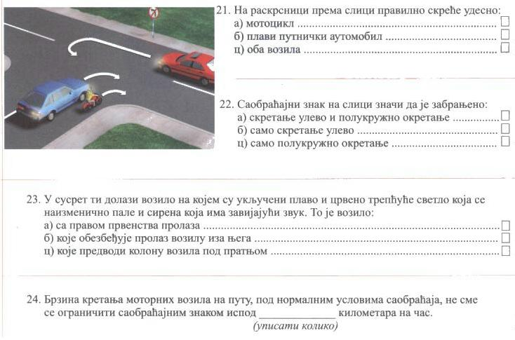
40

Slide 8
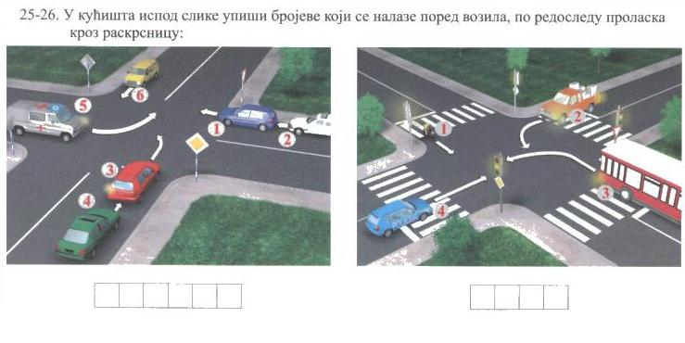
5
6
3
4
1
2
4
2
1
3

Slide 9
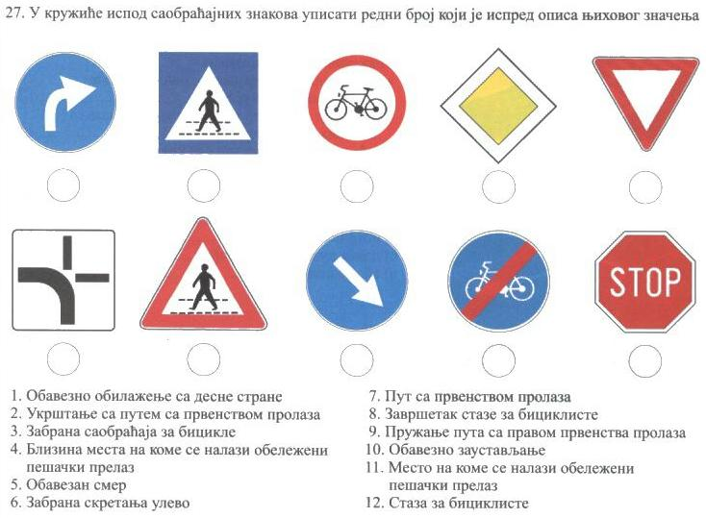
5
11
3
7
2
9
4
1
8
10

